Slide 1

ROS入门教程（实训）
----node
主讲教师：XXX

Slide 2

实训
node
node
1
一：node简介
2
二：node命令
3
三：Gazebo仿真中的node介绍
中国大学慕课

Slide 3
实训
一：node简介
node
一：node简介
中国大学慕课

Slide 4

实训
一：node简介
中国大学慕课

Slide 5
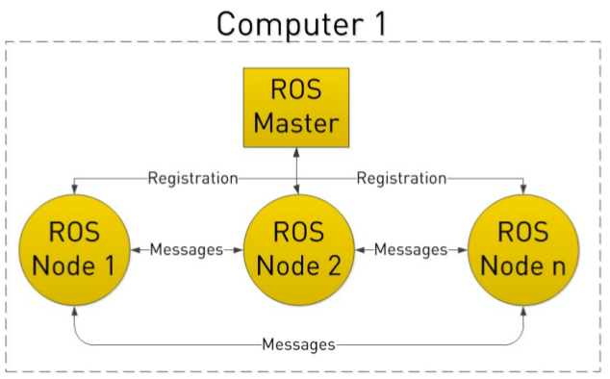
实训
一：node简介
中国大学慕课

Slide 6
实训
一：node简介
node（节点）
可执行文件运行后→进程（节点）
采用节点的好处：隔离、降低复杂度、易替换编程语言
中国大学慕课

Slide 7
实训
一：node简介
master（节点管理器）
提供命名和注册服务
中国大学慕课

Slide 8
实训
二：node命令
node
二： node命令
中国大学慕课

Slide 9
实训
二：node命令
roscore
是一个向节点提供连接信息，以便节点间可以互相传递消息的服务程序。
每一个ROS都需要一个roscore
中国大学慕课

Slide 10
实训
二：node命令
roscore
节点在roscore中完成注册
每个节点告诉roscore该节点提供和接收何种消息，roscore则提供了相关消息的发布者和接受者的地址。
roscore同时也提供了一个被ROS节点广泛用于程序配置的参数服务器。（了解即可）
中国大学慕课

Slide 11
实训
二：node命令
roscore
roscore启动时，同时启动的还有:
1.rosout :负责日志输出
2.parameter server:参数服务器
中国大学慕课

Slide 12
实训
二：node命令
rosrun
rosrun：用于启动节点并传递参数。
用法：
$ rosrun pkg_name node_name
中国大学慕课

Slide 13
实训
二：node命令
rosnode
rosnode list | 列出当前运行的node信息
rosnode info node_name | 显示出node的详细信息
rosnode kill node_name | 结束某个或多个node
kill | 进入交互模式。能够从编号列表中选择要结束的节点，这对于结束匿名节点非常有用。
kill -a/--all | 结束所有节点
rosnode cleanup | 清除不可到达节点的注册信息
中国大学慕课

Slide 14
实训
二：node命令
rosnode
rosnode ping nodename | 测试连接节点
ping -a/--all | 测试连接所有节点
ping -c COUNT | 测试COUNT次（--all和-c不能同时使用）
rosnode cleanup | 清除不可到达节点的注册信息
中国大学慕课

Slide 15
实训
二：node命令
rosnode
rosnode ping nodename | 测试连接节点
ping -a/--all | 测试连接所有节点
ping -c COUNT | 测试COUNT次（--all和-c不能同时使用）
rosnode cleanup | 清除不可到达节点的注册信息
中国大学慕课

Slide 16
实训
三：Gazebo仿真中的node介绍
node
三： Gazebo仿真中的node介绍
中国大学慕课

Slide 17
实训
三：Gazebo仿真中的node介绍
启动Gazebo仿真
操作：
在终端输入如下命令：
$ roslaunch robot_sim_demo robot_spawn.launch
中国大学慕课

Slide 18
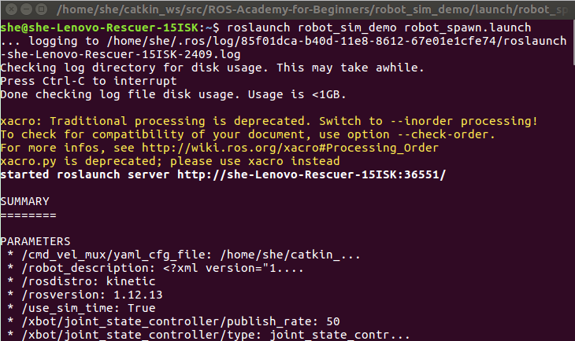
实训
三：Gazebo仿真中的node介绍
中国大学慕课

Slide 19
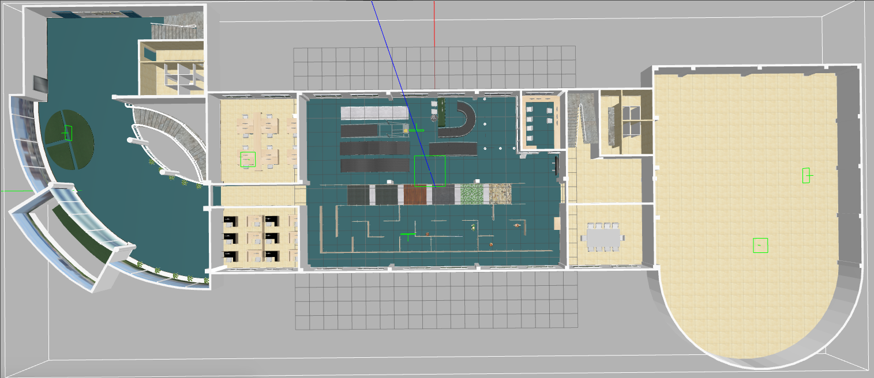
实训
三：Gazebo仿真中的node介绍
Gazebo仿真环境（赛迪）
中国大学慕课

Slide 20
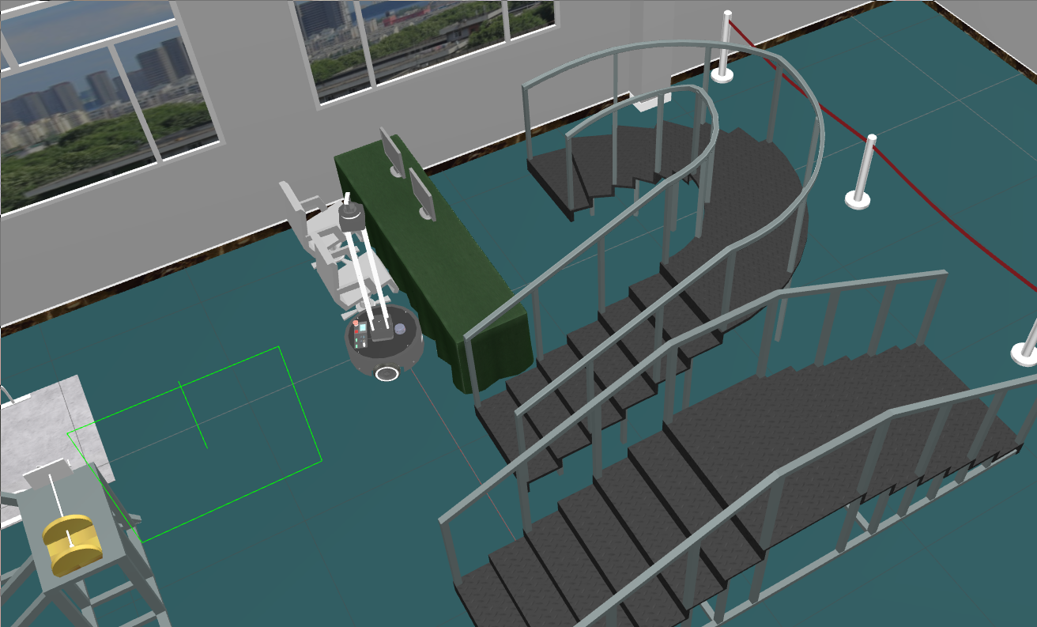
实训
三：Gazebo仿真中的node介绍
Gazebo仿真机器人（xbot）
中国大学慕课

Slide 21
实训
三：Gazebo仿真中的node介绍
rosnode list
操作：
在终端输入如下命令：
$ rosnode list
中国大学慕课

Slide 22
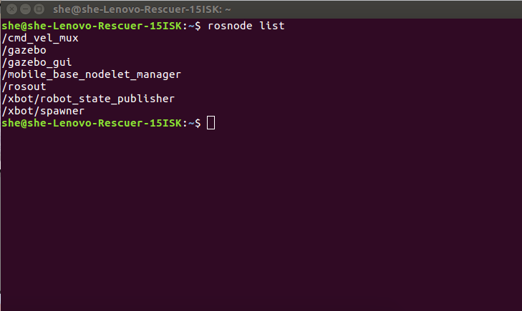
实训
三：Gazebo仿真中的node介绍
中国大学慕课

Slide 23
实训
三：Gazebo仿真中的node介绍
rosnode info
操作：
在终端输入如下命令：
$ rosnode info /cmd_vel_mux
中国大学慕课

Slide 24
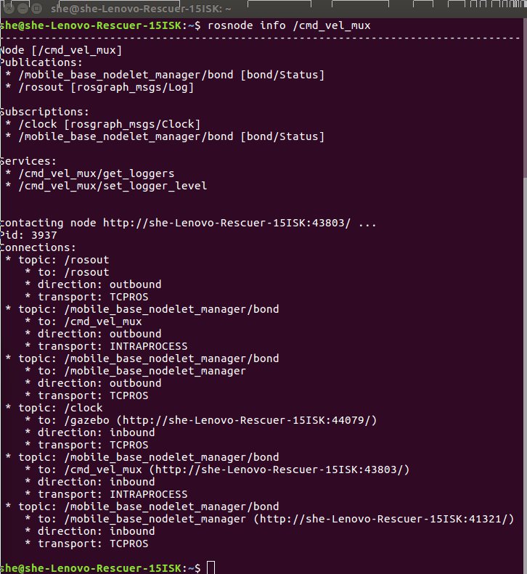
实训
三：Gazebo仿真中的node介绍
中国大学慕课

Slide 25
实训
三：Gazebo仿真中的node介绍
rosnode kill
操作：
在终端输入如下命令：
$ rosnode kill
进入交互模式。从编号列表中选择节点/cmd_vel_mux
这里选1
中国大学慕课

Slide 26
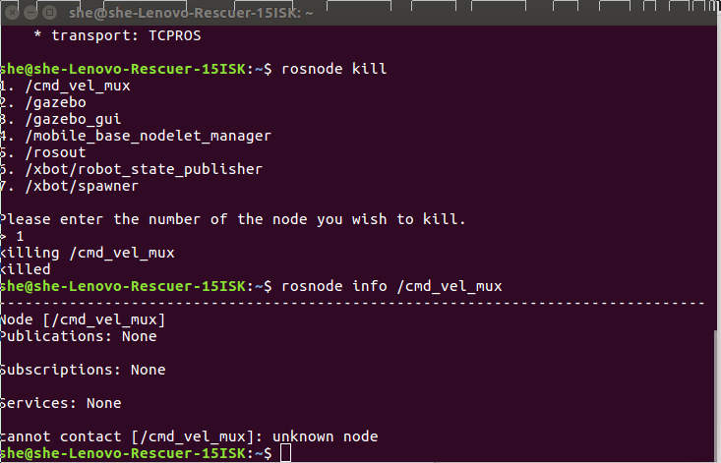
实训
三：Gazebo仿真中的node介绍
中国大学慕课

Slide 27

谢 谢

